Slide 1
ベトナム最新法務事情
アンダーソン・毛利・友常法律事務所外国法共同事業
パートナー弁護士 福田 一翔
2024年12月5日

Slide 2
I. AMTのご紹介

Slide 3
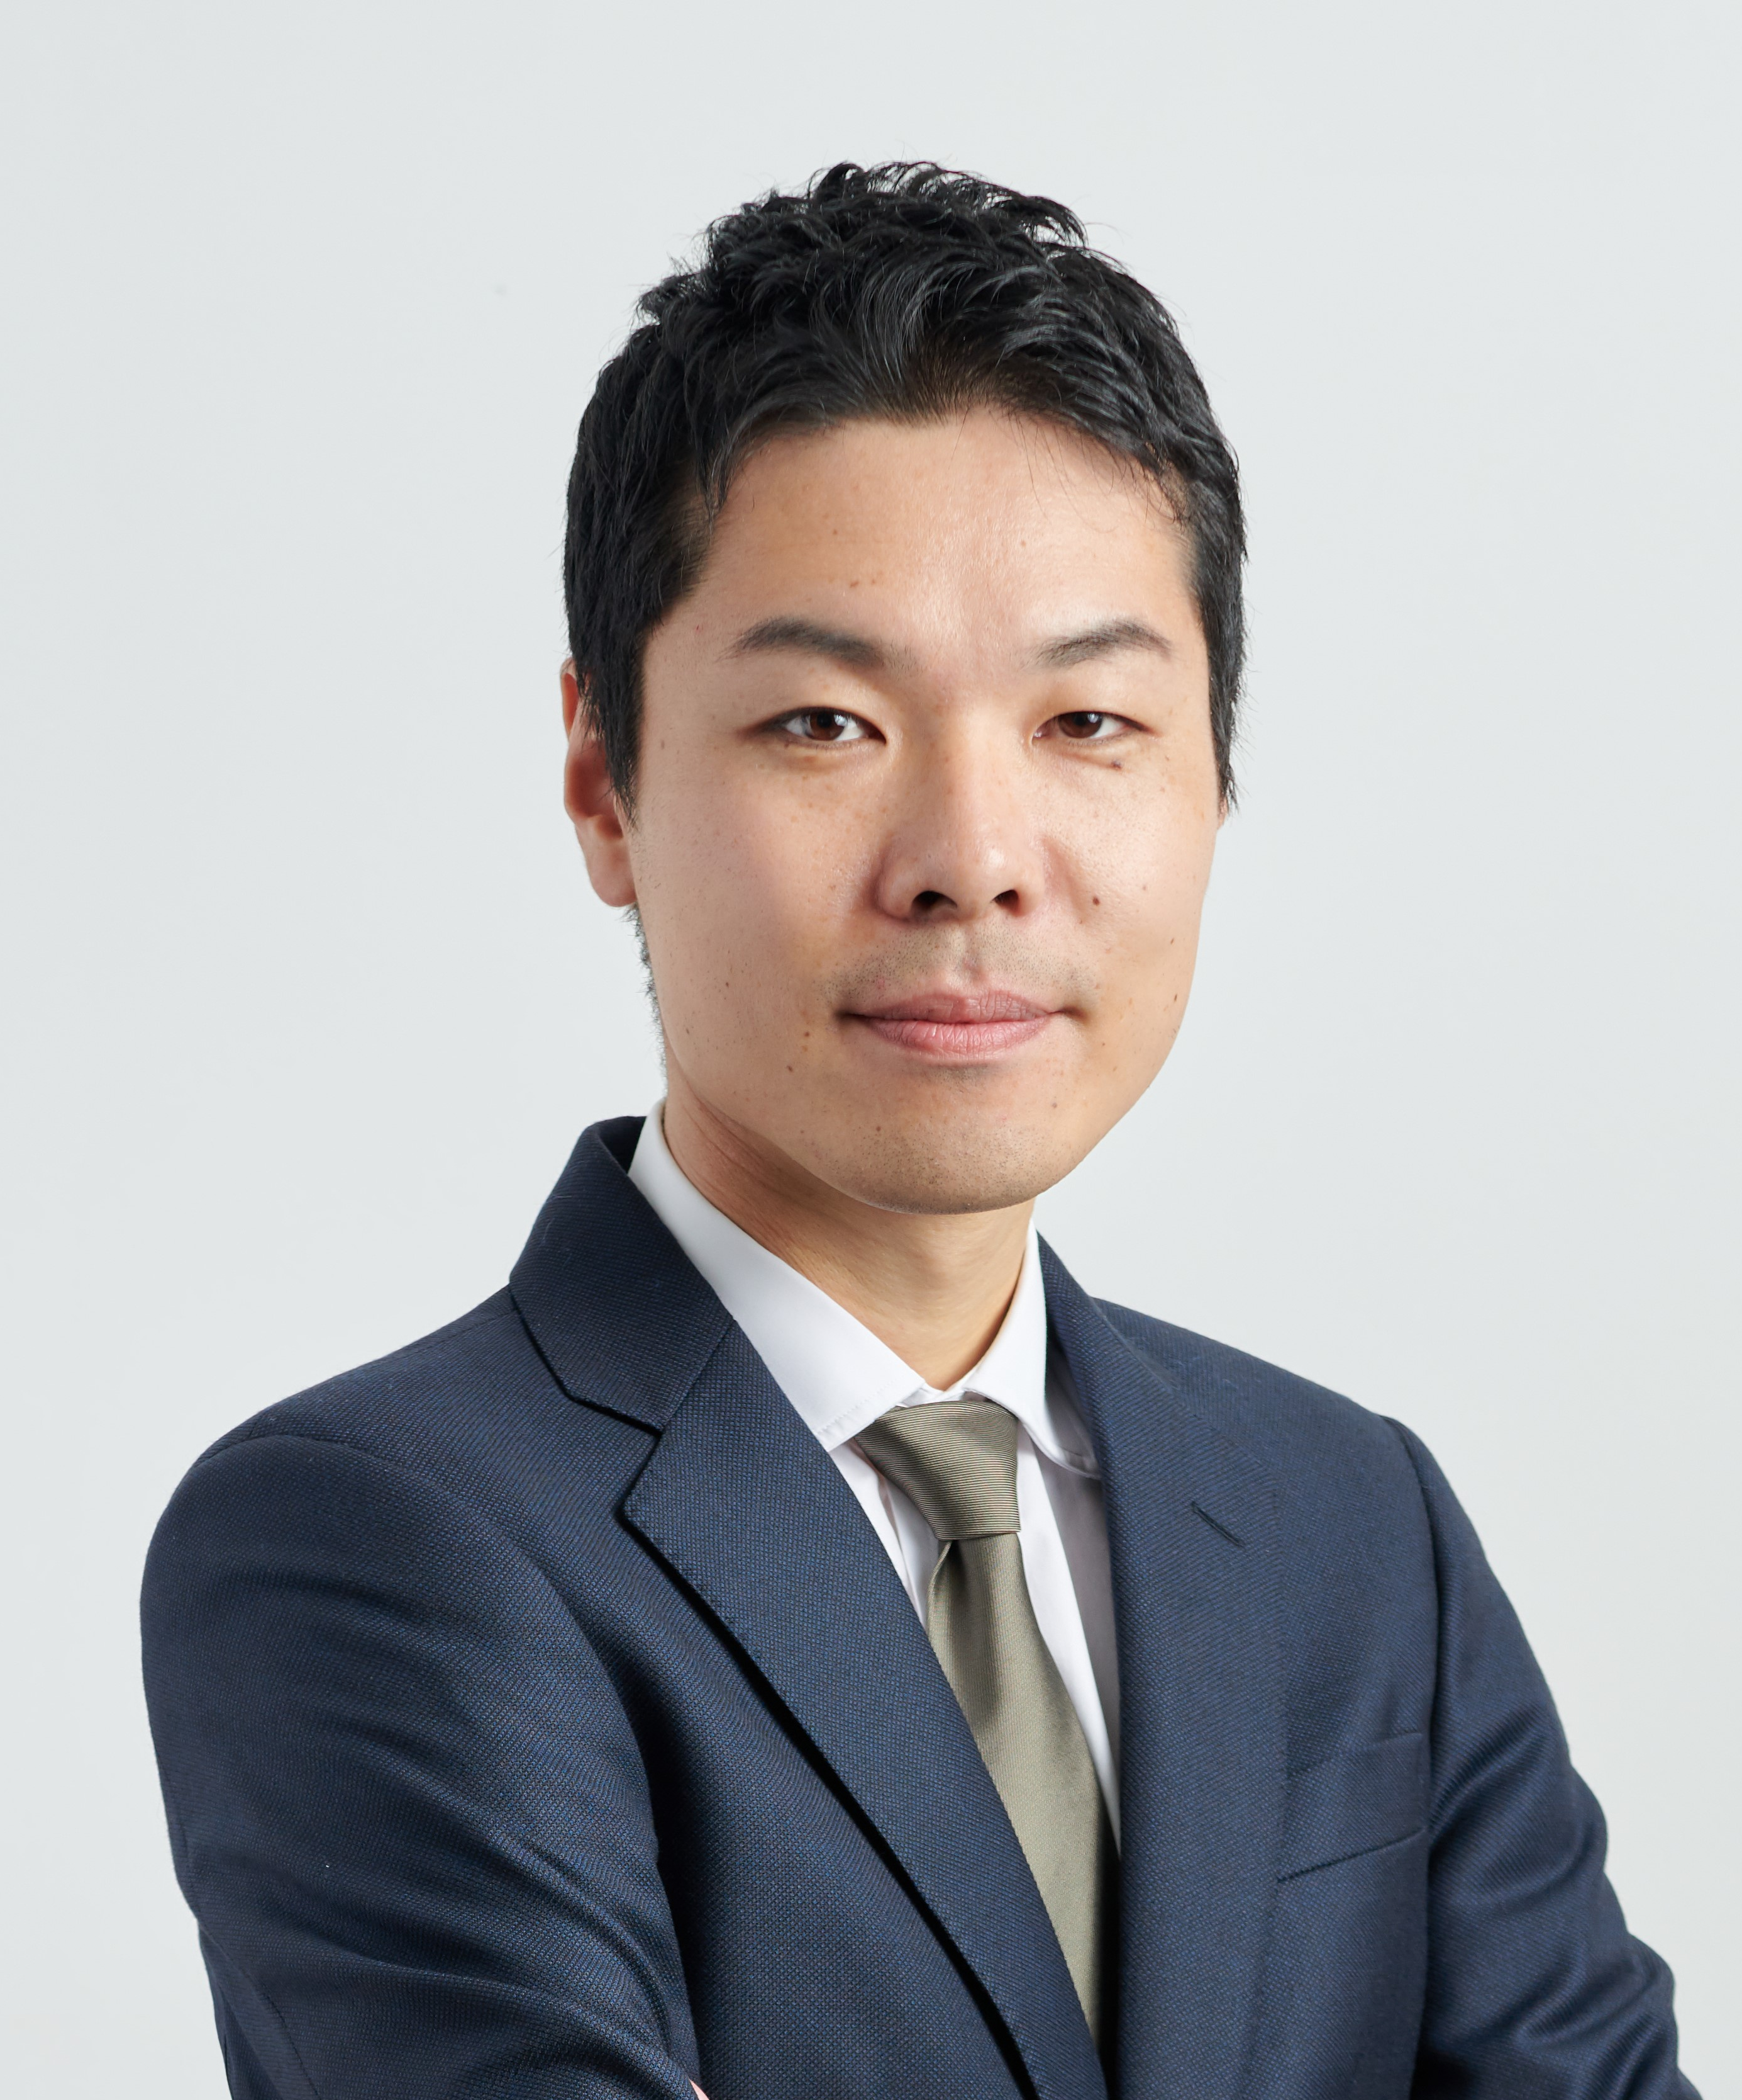
講師紹介
経歴
2004年3月 渋谷教育学園幕張高等学校卒業
2008年3月 慶應義塾大学法学部卒業
2010年3月 慶應義塾大学法科大学院卒業
2011年12月 最高裁判所司法研修所修了（64期）
アンダーソン・毛利・友常法律事務所入所
2016-17年 米国ニューヨークの総合商社勤務
2018年11月 University College London卒業 (LL.M.)
2018年～ ベトナム駐在開始
2022年1月 アンダーソン・毛利・友常法律事務所パートナー就任
2023年～ ハノイオフィス兼務
著作物・セミナー
「ベトナム労働法基礎の基礎」@Vetter社 2024年10月
「紛争類型別 –ベトナムにおける紛争解決のポイント」@ Business & Law 2024年2月
「ベトナム最新法務事情」@Sufex社 2023年12月
「ベトナム最新法務事情」@Sufex社 2022年12月
「ベトナムM&Aの実務」@Fronteo社 2022年11月
「ベトナムでの駐在員事務所・法人設立に関するタイムライン」2022年8月
「データ越境移転規制の最新動向 ベトナム」2022年4月
「実務で役立つ 世界各国の英文契約ガイドブック」2019年4月
その他多数
福田 一翔
パートナー
TEL(VN)： +84-28-3822-0724
TEL(JP): +81-3-6775-1252
Email: kazuhiro.fukuda@amt-law.com
取扱案件
ベトナム法務
M&A（国内、クロスボーダー）
コーポレート
規制当局対応、コンプライアンス
国際仲裁、紛争解決
主な業務
国内外のコーポレート・M&A・各種クロスボーダー案件を取り扱っております。
2018年からのベトナム駐在により、ベトナム関連法務について幅広い対応経験を有しております。
また、民間企業コンプライアンス部門への出向経験があり、コンプライアンス・不祥事対応にも幅広い経験を有しております。

Slide 4
日本最大規模の総合法律事務所
約610名の日本法弁護士並びに60名の外国法弁護士が所属する日本における最大規模の総合法律事務所
旧アンダーソン・毛利法律事務所（1952年設立）と旧友常・木村法律事務所（1967年設立）が2005年に合併により誕生
2015年4月に、ビンガム・坂井・三村・相澤法律事務所（外国法共同事業）の主力弁護士と経営統合
合併・統合による得意分野の相乗効果と、一層の規模の拡大により、いっそう幅広く質の高いリーガル・サービスを機動的に提供し、多種多様な依頼者が直面するあらゆる法律問題や複雑な分野横断的案件に対して、迅速かつ的確に対応することが可能

Slide 5
国内外にわたるハイクオリティのワンストップサービス
日本における最大級の法律事務所として、総合的なサービスを提供
日常的な企業法務相談、M&A/会社法及び金融取引から事業再生、訴訟及び税法等に至るまで、あらゆる法律問題に対し、ワンストップで対応
複合的な法律問題に対し、異なる分野の専門家によるチーム組成が可能
大規模化と所内調整により、スピーディーな対応を実現
高度な法律問題への対処と高いクオリティの実現
70年にわたる実績と信頼
ノウハウの蓄積と所内における共有
所内外を通じた自己研鑽により、常に最先端の法律問題に精通
国内案件のみならず、クロス・ボーダー案件にも精通
クロス・ボーダー案件に対する本邦随一の経験と実績
広大な海外法律事務所との間のネットワーク
日本におけるHome Country Counselとしての海外案件サポート業務

Slide 6
世界各地とのネットワーク
European Best Friendsとの緊密な関係
米国のトップファームとの 多数の協働実績・人事交流
Slaughter & May (UK), Hengeler Mueller (Germany), etc.
Cravath, Swaine & Moore, Davis Polk & Wardwell, etc.
ドイツ、フランス、
スペイン、イタリア、スウェーデン、
ハンガリー、トルコ 他
アメリカ カナダ
AMT ブリュッセルオフィス
AMT ロンドンオフィス
AMT 北京オフィス
AMT 上海オフィス （上海リーグ法律事務所と共同事業オフィス設置）
AMT 東京・大阪・名古屋オフィス
ナイジェリア、
南アフリカ 他
香港提携事務所
(Nakamura & Associates)
メキシコ
AMT バンコクオフィス
AMT ハノイオフィス
ハワイ
AMT ホーチミンオフィス
AMT シンガポールオフィス
AMTジャカルタデスク
(H & A Partners)
中国、インド、インドネシア、 ベトナム、マレーシア、香港、
ミャンマー、韓国 他
ブラジル、チリ、
コロンビア 他
オーストラリア
アジア各国でのオフィス、
トップファームとの連携
ニュージーランド
Bangkok, Ho Chi Minh, Singapore, Jakarta etc.

Slide 7
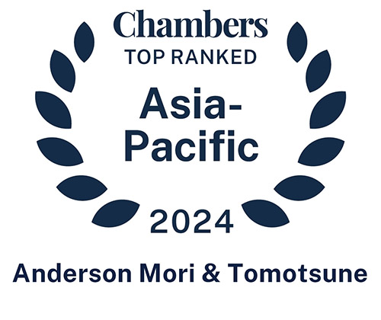
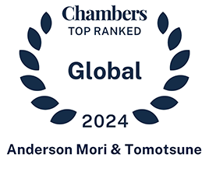
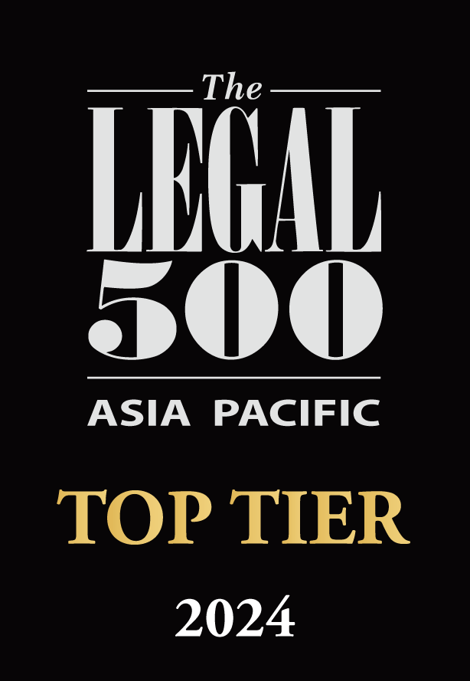
国際的な高評価 Chambersの評価において多くのBand 1（最高位）評価を獲得
Band 1: Banking & Finance, Capital Markets: Domestic, Capital Markets: Securitisation & Derivatives, Competition/Antitrust , Employment, Insurance, Intellectual Property: Domestic, Investment Funds, Life Sciences, Projects & Energy: Domestic, Real Estate, Restructuring / Insolvency, Osaka General Business Law, Chambers Asia-Pacific 2024
Band 1: Banking & Finance: Domestic, Capital Markets: Domestic, Capital Markets: Domestic : Securitization & Derivatives, Intellectual Property: Domestic, Chambers Global 2024
Tier 1: Antitrust and Competition, Banking and Finance, Capital Markets, Corporate/M&A, Dispute Resolution, Fintech, Intellectual Property, Investment Funds, Labour and employment, Projects and Energy, Real Estate and construction, Restructuring and Insolvency, Risk management and investigations, The Legal 500 Asia Pacific 2024
Outstanding: Banking & Finance, Capital Markets, Competition & Antitrust, Construction, Dispute Resolution, Investment Funds, Labour & Employment, Regulatory, Restructuring & Insolvency, Tax, Banking and financial services, Energy, Infrastructure, Insurance, Pharmaceuticals and life sciences, Real estate, asialaw 2024
Tier 1: Banking, Capital Markets (Debt, Equity, Structured Finance and Securitisation), M&A, Project equity, Project Development, Project Finance, IFLR1000 2024
Energy and Resources Law Firm of the Year, Private Equity Law Firm of the Year, Tax and Trusts Law Firm of the Year, ALB Japan Law Awards 2024
Band 1: Legal Department, Chambers FinTech 2024

Slide 8
AMTのベトナム・プラクティス
当事務所では、2000年代後半よりベトナムの現地法律事務所やJICAに継続的に出向者を派遣し、日本企業のベトナム進出や日系現地法人の事業に関するサポートを行って参りました。
近年、日本企業のベトナム進出が進んできたことから、日本企業の多種多様なニーズに応えるべく、2015年5月にホーチミンオフィス、2022年11月にハノイオフィスを設立いたしました。ベトナムプラクティスの主な業務は以下のとおりです。
日本企業によるベトナム企業の買収・投資・PMI・エグジット
日本企業によるベトナム現地法人の立ち上げ
日本企業のベトナムにおけるインフラ開発案件・不動産開発案件
日系現地法人の労務・一般企業法務に関するアドバイス
日系現地法人のベトナムにおける紛争解決（訴訟・ベトナム仲裁）

Slide 9
案件の遂行体制
当事務所東京オフィスとホーチミン・ハノイのオフィスが緊密に連携して案件遂行にあたります。
シンガポール、香港、バンコク、ジャカルタ等他のアジア地域のオフィスとも必要に応じて連携して案件遂行に当たりますので、複数の国・地域にまたがる複雑な案件も処理可能です。
ホーチミンオフィスは、ハノイオフィスともに年々規模を拡大し、現在、日本人パートナー弁護士2名、ベトナム人パートナー弁護士1名を含む約30名の規模の陣容となりました。幅広いリーガルサービスをワンストップで提供できます。

Slide 10
II. ベトナム最新法務事情

Slide 11
個人情報保護に関する政令の状況
個人情報保護に関する（Decree 13/2023/ND-CP）が2023年7月1日施行
政令の違反に関する罰則を定める政令案は2024年5月に公表（未施行）
サイバーセキュリティ法違反に関する罰則と合わせて制定予定
政令案では以下のような罰則が予定
事前通知、同意取得に関する違反：VND20M～100Mの罰金に加え、違反行為によって1～3か月の個人情報処理停止、1～3か月の個人情報の収集が必要な事業のライセンスの停止
影響評価報告に関する違反：VND140M～200Mの罰金に加え、違反行為によって1～3か月の個人情報処理停止、1～3か月の個人情報の収集が必要な事業のライセンスの停止
内部規程の作成、個人情報保護担当部署の任命等個人情報保護措置の整備に関する違反：VND 20M～100Mの罰金に加え、違反行為によって1～3か月の個人情報処理停止、1～3か月の個人情報の収集が必要な事業のライセンスの停止
個人データの損失または漏洩：情報が損失または漏洩された情報主体の人数によって、最大VND 1B、直前の決算期における売上の5%に相当する金額の罰金

Slide 12
個人情報保護に関する政令の状況
公安省A05に対する個人情報の処理影響評価書と域外移転影響評価書の提出義務
適用範囲に関して合理的な限定がなく、基本的にすべての企業がこれらの評価書の提出義務を負う
しかし、評価書及びその関連書類は、記載方法が不明確であり、各企業にとって大きな負担
提出ポータル（https://baovedlcn.gov.vn/）は開設されたものの、利用できない状態
A05としても処理が間に合っておらず、提出後正式に受理されるまでに長期間ペンディングとなる
とはいえ、形式的に提出義務を履行しているという状態を作っておくことは重要
個人情報保護「法」の草案
2024年9月からパブコメの手続き中（2026年1月施行を目指している）
個人情報保護法制のさらなる厳格化と関連する法令の適用関係の整理などを目的
個人情報保護の信用評価制度の導入
個人情報保護部署・組織及び個人情報保護専門家の設置・任命

Slide 13
土地法改正（2024年8月1日前倒し施行）
「外国投資企業」の定義導入
外国投資家が直接又は子会社を通じて総株式の50％超を保有している会社のみが新土地法に基づく「外国投資企業」とみなされる可能性が高い（投資法上の定義との平仄）
外国出資比率が50％以下の外国投資企業やその子会社などは、国内事業体と同様の扱い
土地のリース料の支払方法が原則として年払いへ
年間リース料は、定期的に更新されるため、プロジェクト期間全体の土地費用を予測することが難しくなる
工業団地内の土地、農地などは例外
土地使用権、土地「賃借権」の譲渡
譲渡人が賃料を一括払い（工業団地も国に一括払い）している場合、外国投資企業も土地使用権の譲受けが可能
法令に従った建設・登記完了等を条件として、土地付属資産とともに、工業団地からの「賃借権」譲渡が可能
紛争解決手段に仲裁の追加
土地に関する紛争について、商事仲裁も可能に（従前はベトナム裁判所と地方人民委員会）

Slide 14
社会保険法改正（2025年7月1日施行予定）
社会保険加入義務の対象者の追加
「1か月以上の期間の試用契約による労働者」も、社会保険加入義務の対象者に追加（パートタイムでも加入対象）
取締役や監査役などの企業管理者で給与を受領していない場合も追加
社会保険料の算定基礎となる給与等の定義の拡大
「合意に基づき、給与支払の時に定期的かつ安定的に支払われる」手当等も含む
「安定的」とは、「毎回同程度の固定金額」をいうものと解されている。
社会保険料の算定基礎となる給与の上限額の増加
上限額が「参照額の20倍」（参照額：新社会保険法で算定基礎として導入される概念）
現行法では、「公務員の最低賃金の20倍」であり、公務員の最低賃金は、2024年7月1日からVND2,340,000
年金受給のための社会保険加入期間が20年から15年に

Slide 15
その他近時の主な法令の制定・改正
 | 新法令 | 施行（予定）日
1 | 土地法 | 2024年8月1日
2 | 金融機関法 | 2024年7月1日
3 | 不動産事業法 | 2024年8月1日
4 | 住宅法 | 2024年8月1日
5 | 雇用法 | 未定
6 | 個人情報保護政令の罰則の政令 | 未定
7 | 健康保険法 | 2025年1月1日
8 | 個人情報保護法 | 2026年1月1日
9 | 企業登録手続きに関する政令 | 未定
10 | 労働組合法 | 2025年7月1日
11 | 民事執行法 | 未定

Slide 16
連絡先
アンダーソン・毛利・友常 法律事務所 外国法共同事業
URL: https://www.amt-law.com
東京オフィス：
〒100-8136
東京都千代田区大手町1-1-1 大手町パークビルディング
ホーチミンオフィス：
Unit 2, 23rd Floor, Saigon Centre Tower 2
67 Le Loi Street, Ben Nghe Ward, District 1
Ho Chi Minh City
ハノイオフィス：
30th Floor East Tower, Lotte Center Hanoi
54 Lieu Giai Street, Cong Vi Ward, Ba Dinh District
Hanoi
弁護士 福田 一翔
TEL： +84-28-3822-0724 | +81-3-6775-1252
Email: kazuhiro.fukuda@amt-law.com

